Slide 1
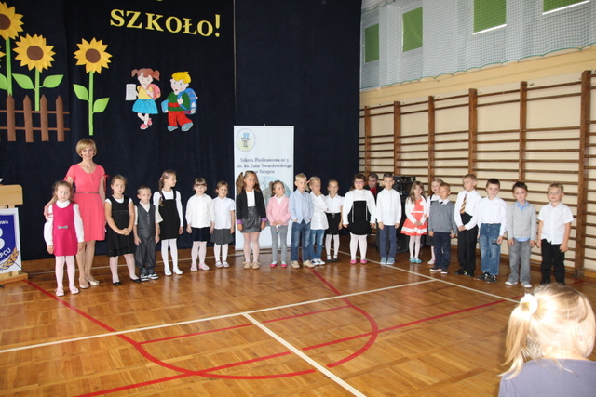
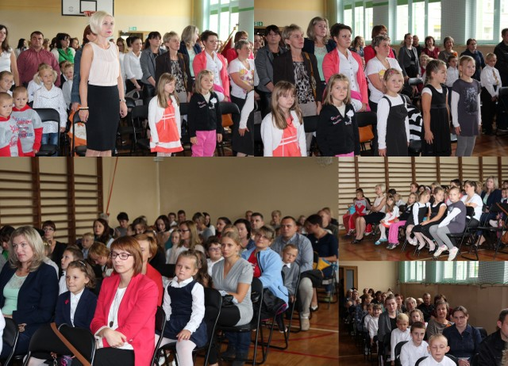
Mam 6 lat i jestem uczniem
Szkoły Podstawowej nr 3 im. ks. Jana Twardowskiego

Slide 2
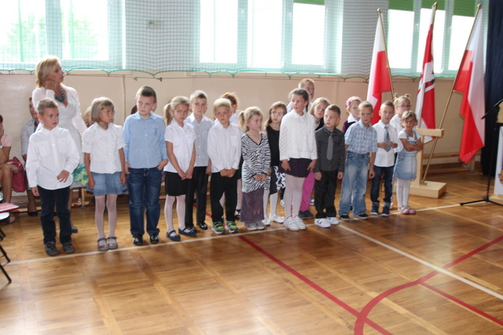
Mój pierwszy dzień w szkole
3 września 2013

Slide 3
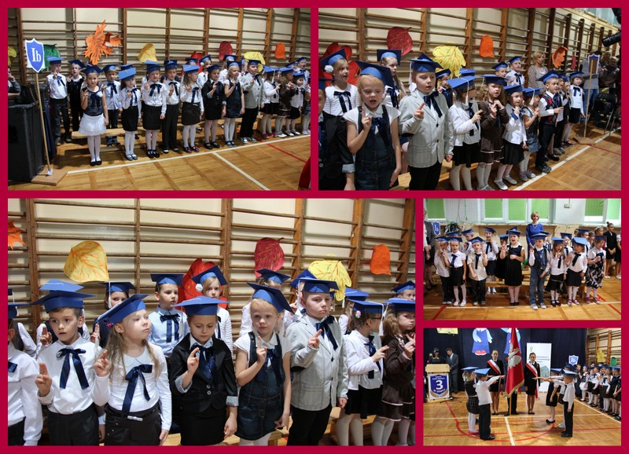
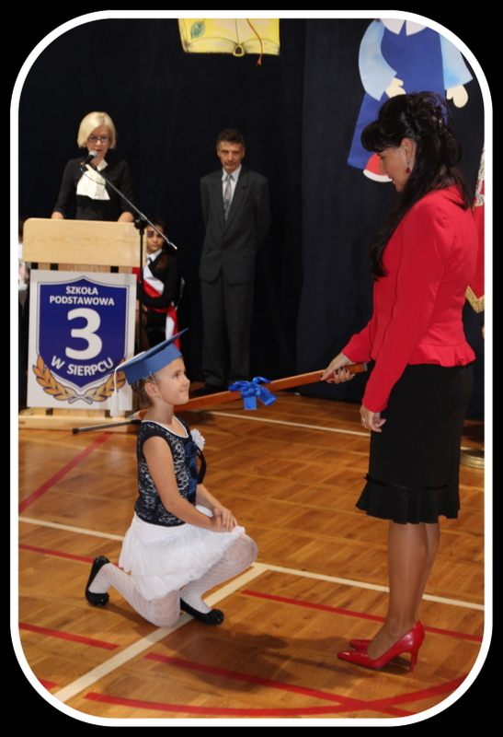
Ślubowanie i pasowanie na ucznia SP3
Szkoło nasza, szkoło miła, ty mądrości uczysz nas i wskazujesz drogę życia, którą pójdzie każdy z nas…

Slide 4
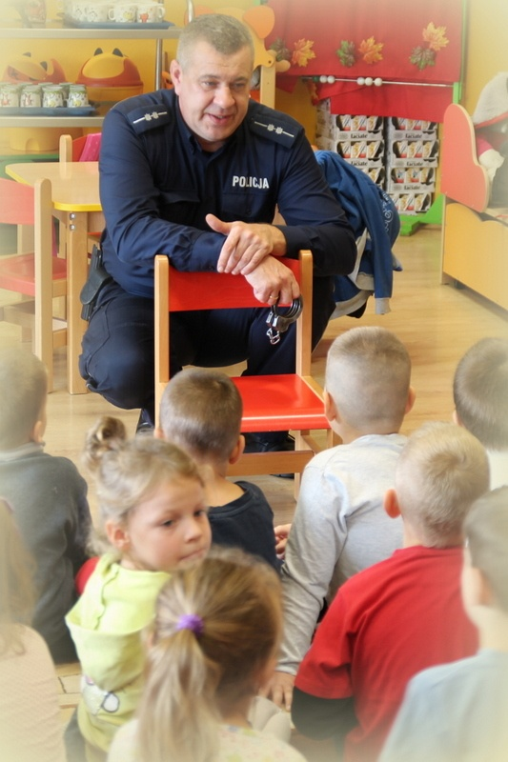
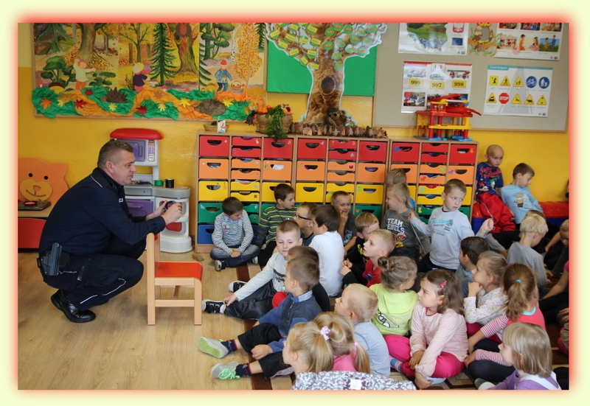
Pan Policjant uczy nas zasad poruszania się po drodze i przypomina o konieczności noszenia elementów odblaskowych

Slide 5
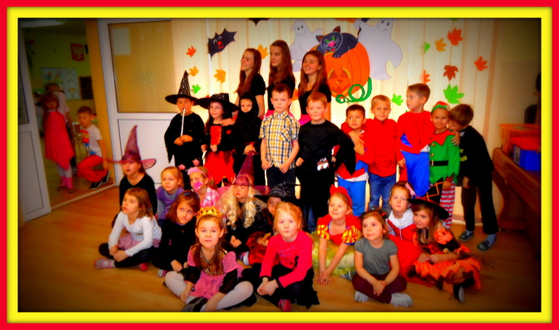
W szkole zawsze jest ciekawie, bo tu uczę się i bawię!

Slide 6
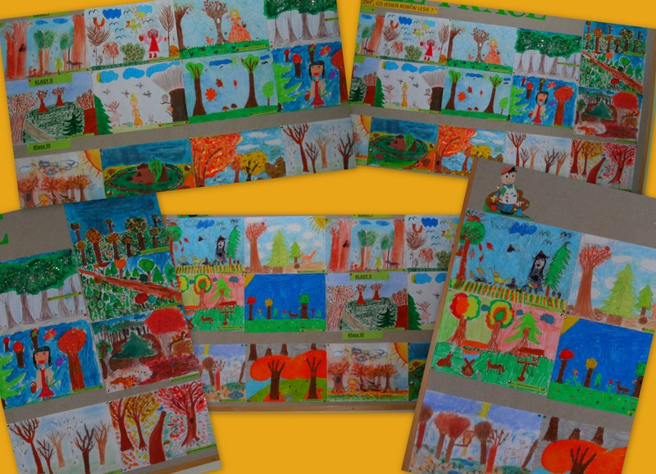
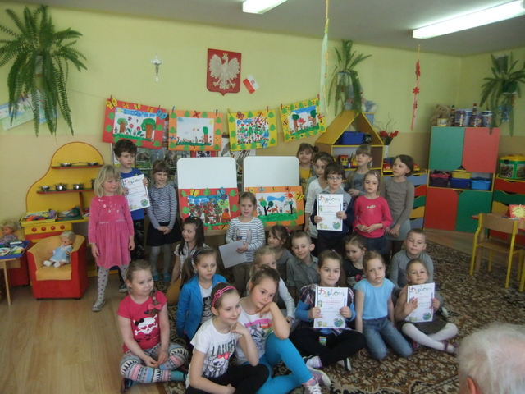
Zdobywać wiedzę lubimy, bo się w Trójce uczymy!

Slide 7
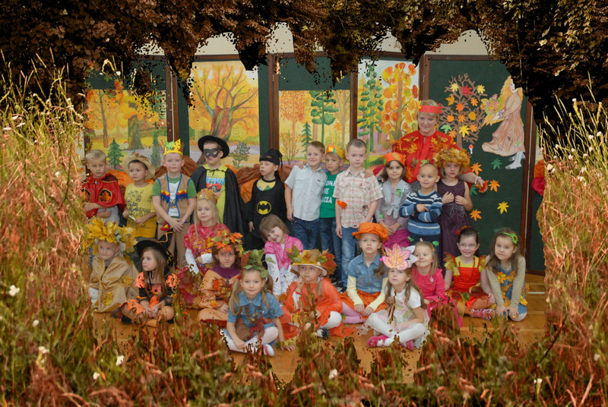
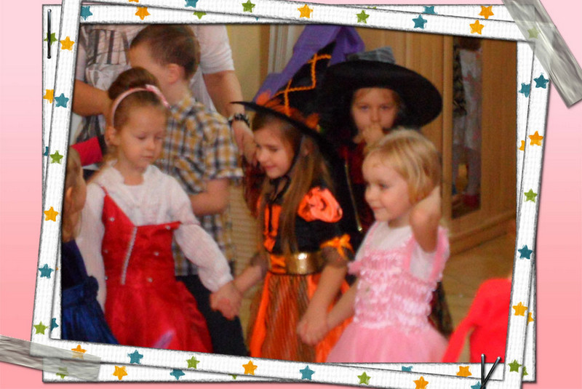
Bawimy się na balu karnawałowym

Slide 8
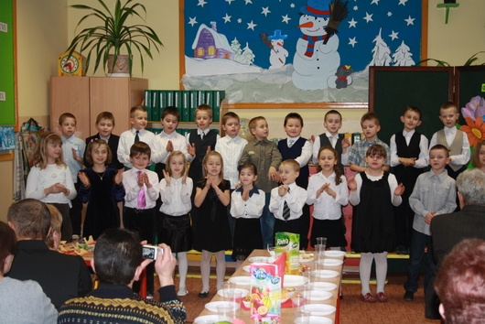
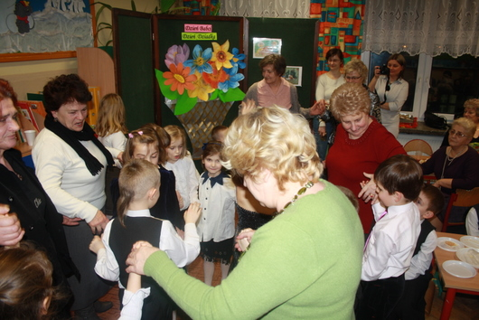
Gościmy nasze kochane
Babcie i Dziadków z okazji Ich święta

Slide 9
W szkole i poza szkołą

Slide 10
Dziękujemy za uwagę i zapraszamy do naszej szkoły!

